Slide 1
ЛЕСНЫЕ ПОЖАРЫ - угроза природе и человеку, ликвидация, профилактика
2025

Slide 2
Цель проекта: повышение уровня знаний о лесных пожарах и их последствиях, лесопожарная пропаганда.
Задачи проекта:
1.Изучить литературу и интернет-источники по данной теме.
2.Изучить федеральную программу «Сохранение лесов» национального проекта «Экология».
3.Создать листовку - средство наглядной агитации.
4.Создать презентацию с целью противопожарной пропаганды.
5. Провести профилактическое занятие.
Методы: теоретические и эмпирические (практические)

Slide 3
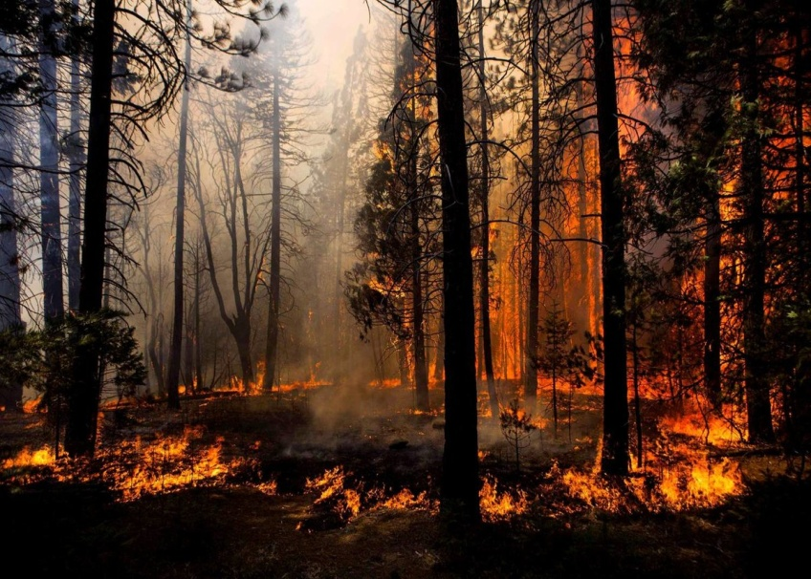
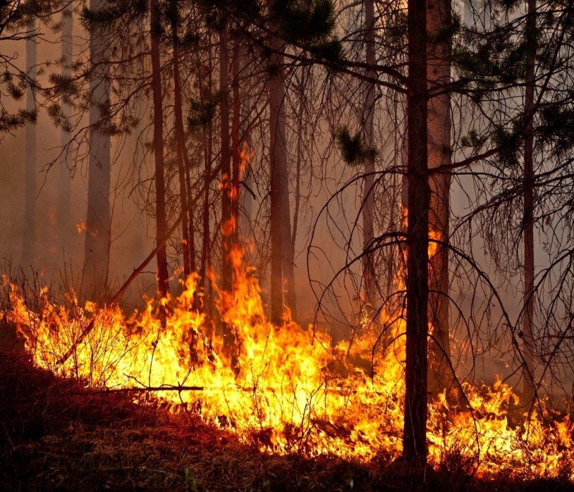
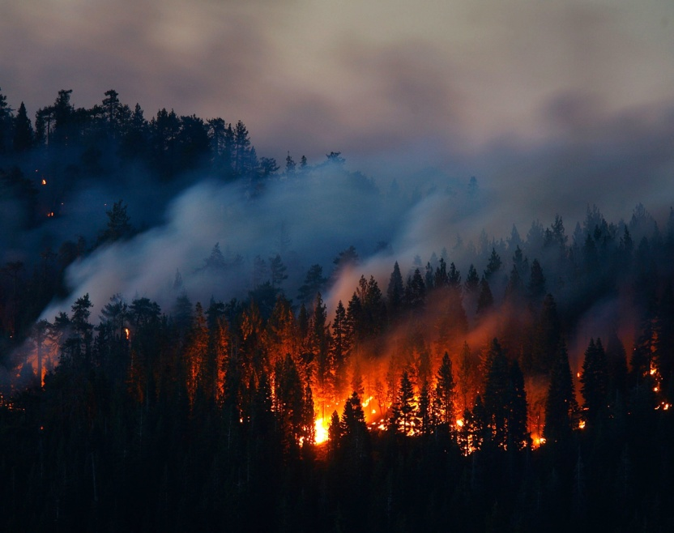
Что такое лесной пожар?
Лесной пожар — неконтролируемое горение растительности и стихийное распространение огня по площади леса.
Огонь –
опаснейший враг
лесов!

Slide 4
Причины возникновения лесных пожаров
Антропогенный фактор:
Несоблюдение правил пожарной безопасности:
- Непотушенный костер;
- Сжигание мусора;
- Сигаретные бычки;
- Фейерверки;
- Оставленные в лесу стеклянные бутылки и осколки
2. Умышленный поджог;
3. Переход с земель иных категорий:
Сжигание сухой растительности на полях;
- Возгорания связанные с линейными объектами (ЛЭП, ж/д и т.п.).
Природный фактор:
Сухие грозы (Разряды молний)
Извержение вулкана
Самовозгорание торфяника
Падение метеорита

Slide 5
Виды лесных пожаров и их классификация

Slide 6
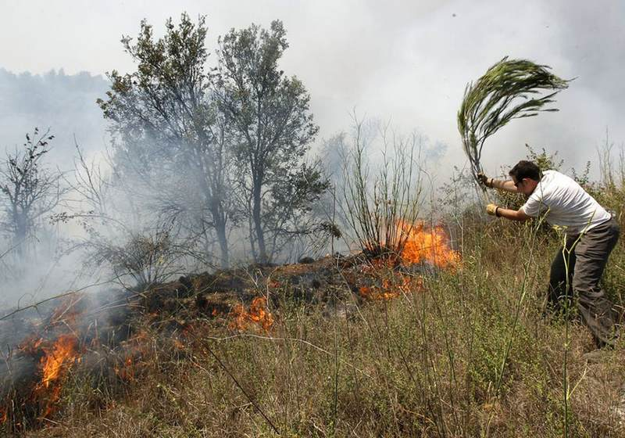
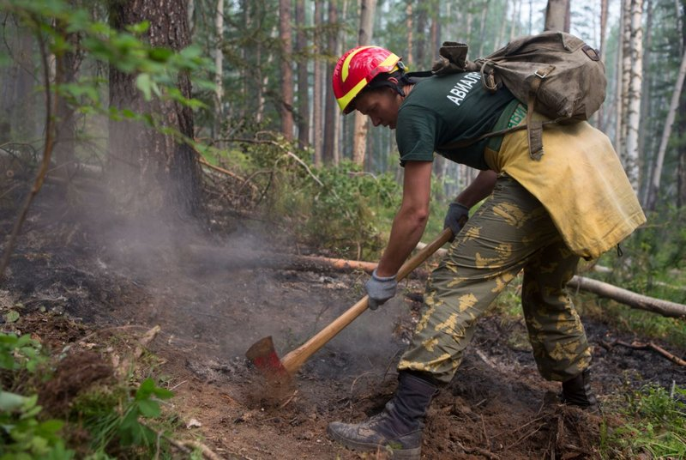
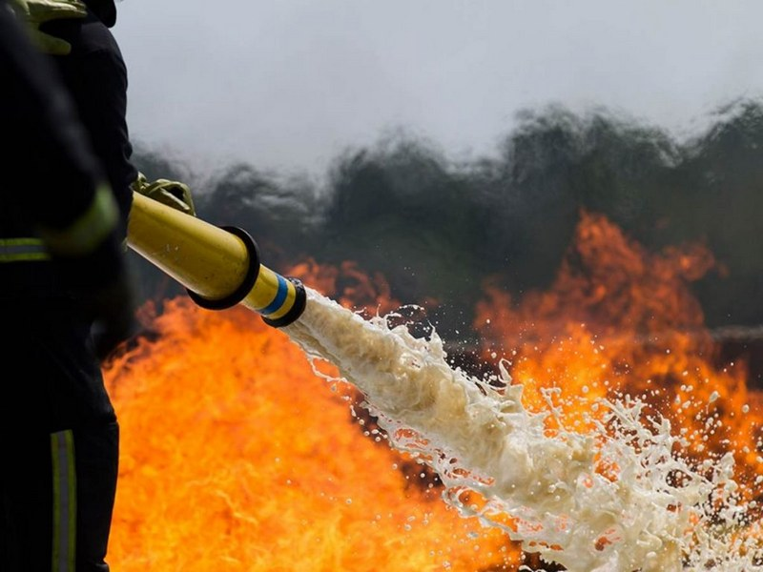
Основные методы борьбы с лесными пожарами
Прямой способ (активное тушение)
Захлестывание кромки огня
Засыпка землей
Заливка водой или пенообразователями

Slide 7
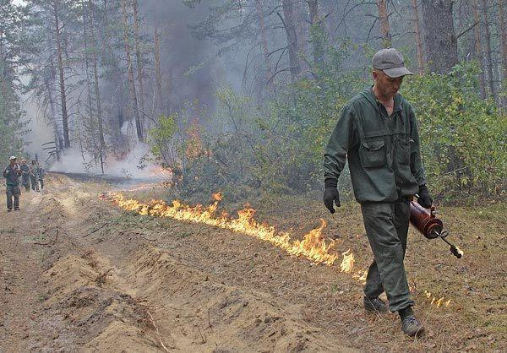
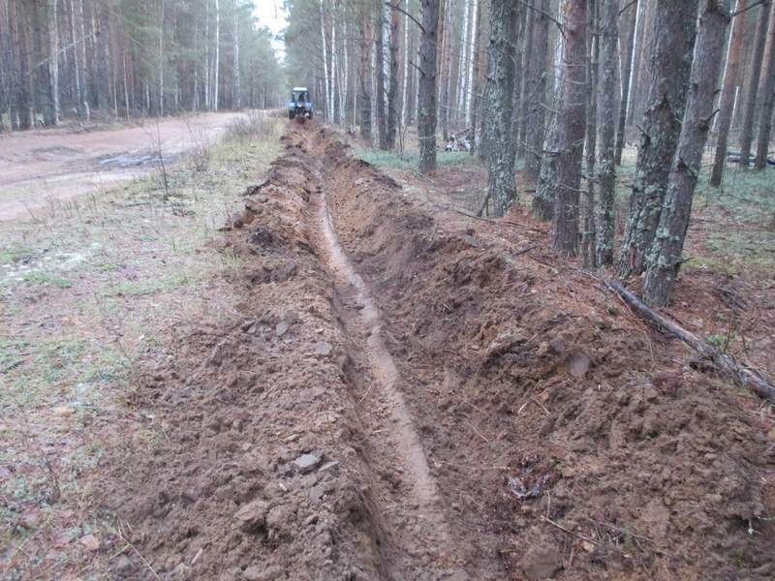
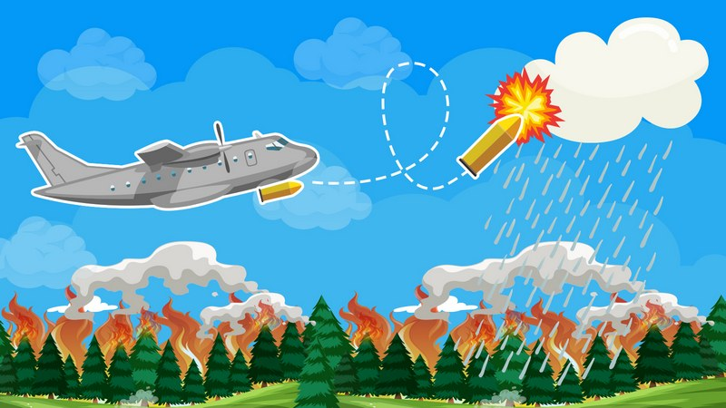
Основные методы борьбы с лесными пожарами
Косвенный способ (пассивное тушение)
Пуск встречного огня (отжиг)
Создание заградительных и минерализованных полос
Искусственное вызывание осадков из облаков

Slide 8
Влияние лесных пожаров на состояние окружающей среды и здоровье человека
Загрязнение атмосферы.
Ухудшение качества питьевой воды
Почва теряет свою плодородность, подвержена эрозии.
Гибнут полезные почвенные микроорганизмы,
Сокращение продуктивности леса, природных ресурсов леса
Вред для рыб и водных растений из-за загрязнения водоемов пеплом.
Глобальное потепление.
Риск возрастания ураганов и тайфунов.
Потеря экологических систем и биологического разнообразия.
Ущерб среде обитания конкретных видов животных и растений.
Уничтожение большей части растений, которые поддерживают жизнь многих животных и насекомых.

Slide 9
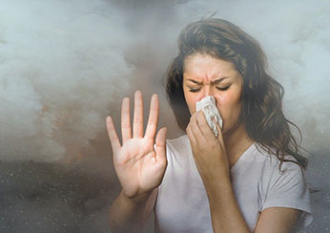
Влияние лесных пожаров на здоровье человека
- растет число сердечнососудистых патологий;
увеличивается количество людей, страдающих бронхиальной астмой;
учащаются случаи гипертонической болезни;
растет число инсультов.

Slide 10
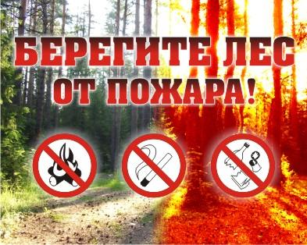
Мероприятия по предупреждению лесных пожаров
проведение бесед, классных часов;
организация выставок на природоохранную и противопожарную темы;
установка красочных объявлений в местах наиболее посещаемых людьми,
распространение памяток, листовок, календарей и т. д.

Slide 12
ТУШЕНИЕ ЛЕСНЫХ ПОЖАРОВ ВИДЕОМАТЕРИАЛЫ
ссылка на видео о пожарах
https://rutube.ru/video/34b0c2224f072a63ad42955a737396b2/?r=plwd

Slide 13
СИСТЕМА ОХРАНЫ ЛЕСОВ ОТ ПОЖАРОВ В ИРКУТСКОЙ ОБЛАСТИ
4-х уровневая система мониторинга
1 уровень
537 МАРШРУТОВ НАЗЕМНОГО И ВОДНОГО ПАТРУЛИРОВАНИЯ ПРОТЯЖЕННОСТЬЮ 61 336 КМ
2 уровень
22 МАРШРУТА АВИАЦИОННОГО ПАТРУЛИРОВАНИЯ
ПРОТЯЖЕННОСТЬЮ 12 253 КМ
3 уровень
РАБОТА СИСТЕМЫ ИСДМ-РОСЛЕСХОЗ НА ПЛОЩАДИ
69,5 МЛН ГА
4 уровень
46 ВИДЕОКАМЕР

Slide 14
СИСТЕМА ОХРАНЫ ЛЕСОВ ОТ ПОЖАРОВ В
ИРКУТСКОЙ ОБЛАСТИ
Осуществляют наземное
тушение
58 Лесопожарных станций
Осуществляют тушение с
применением авиационных средств
18 авиаотделений
1211 человек набрано
в лесопожарные станции
До 490 набирается в
пожароопасный сезон
в парашютно-десантную службу
Более 400 сотрудников
лесопожарных формирований
прошли обучение на
руководителей тушения
лесных пожаров
29 человек - штат
летчиков- наблюдателей ОГАУ «Иркутская база авиационной и наземной охраны лесов»

Slide 15
Спасибо за внимание

